Slide 1

עבודת מחקר-
חברת
Adventure Works Cycles
שמות האנליסטים:
עמית בושנסקי
דוד בן אהרן
וועלואלע
Notes:
אני ודודי נציג לכם את הפרויקט שעשינו.
לצערנו ולולה לא יכל להציג ביחד איתנו אבל הוא היה חלק משמעותי בעבודה ואחרי על החלקים ההומוריסטיים במצגת.

Slide 2
רקע עסקי
(עולמה של AdventureWorks)
החברה שבה נעסוק הינה יצרנית וקמעונאית בינלאומית של אופניים, שמוכרת אופניים, אביזרי אופניים ומוצרים נלווים.
לחברה מספר מחלקות בהם מכירות, שיווק, ייצור, רכש ומשאבי אנוש.
Notes:
החברה שעליה עשינו את הפרויקט היא חברת AdventureWorks שכולנו למדנו לאהוב ולהכיר.
החברה היא בעצם יצרנית וקמעונאית בינלאומית של אופניים, שמוכרת אופניים, אביזרי אופניים ומוצרים נלווים.
לחברה מספר מחלקות בהם מכירות, שיווק, ייצור, רכש ומשאבי אנוש.

Slide 3
שאלות המחקר
(למה אנחנו פה):
האם קיימת עונתיות בהכנסות / רווחיות ?
האם ישנה מגמת עלייה או ירידה בנתוני החברה לאורך החודשים והשנים?
העלאת מודעות למוצרים עם נתונים קיצוניים.
Notes:
אז אלו 3 השאלות שעליהן נענה. על 2 השאלות הראשונות התבקשנו לענות ועל השאלה השלישית ענינו מיוזמתינו, ודודי יציג אותה בהמשך.

Slide 4
תיאור תהליך העבודה
הגדרת המטרה העסקית
הכרות ראשונית עם הנתונים
בחירת הנתונים הרלוונטיים ביותר
בניית פאנל נתונים
ניתוח הנתונים בSQL
הפקת תוצאות הניתוח
הכנה וסידור התוצרים במצגת
(תיעוד פנימי וחיצוני בוצע לכל אורך שלבי העבודה)
Notes:
נתאר לכם עכשיו בקצרה את תהליך העבודה שביצענו: קודם כל הוגדרו המטרות העיסקיות שהצגנו אותן בשקף הקודם.
לאחר מכן בצענו הכרות ראשונית עם הנתונים כאשר למדנו על הטבלאות והנתונים בדאטה וגם קראנו וחקרנו על הנתונים.
לאחר מכן בחרנו את הנתונים שרלוונטיים לנו בשביל לענות על שאלות המחקר ובשביל לבנות תא פאנל הנתונים שעליו נעבוד.
לאחר מכן בנינו את פאנל הנתונים, כמובן שבדקנו שהוא בנוי בצורה נכונה.
אחרי זה ביצענו שאילתות בSQL, הפקנו תוצאות באקסל. סידרנו הכול במצגת שאתם רואים כעת. לאורך כל העבודה ביצענו תיעוד פנימי של הקוד וחיצוני שמתאר במילים את כל תהליך העבודה שביצענו.

Slide 5
איסוף הדאטה
(כמעט אבדנו):
לצורך העמקה בנבכי הדאטה , חיפשנו חומרי עזר במשאבים הזמינים: chatGpt, google, וכמובן האתר של Microsoft.
עמית אף מצא קובץ המלקט ומפרט על כל הטבלאות והקשרים ביניהם.
דודי דיבר עם טליה והתברר שברווחיות הכוונה להפחתה של מחיר העלות בלבד אז שינינו דיסקט ☺
Notes:
אז כמו שאמרתי, בשביל למצוא מידע על הנתונים חיפשנו בכל מיני מקורות באינטרנט.
מצאתי אפילו קובץ שהוא בעצם מילון של הדאטה בייס של החברה.
הלכנו טיפה רחוק, ניסינו לחשוב בהיגיון מה הם בעצם ההכנסות וההוצאות של החברה, וחשבנו אפילו לבדוק גם לגבי הוצאות שכר אבל לאחר שדיברנו עם טליה הבנו שהניתוח צריך להיות יותר פשוט.

Slide 6
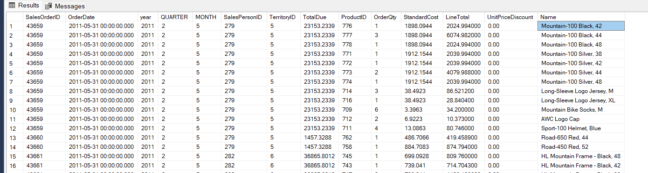
תהליך הניתוח
עברנו על הטבלאות המרכזיות (הזמנות ומוצרים) וראינו מה העמודות הנדרשות למתן מענה על השאלות העסקיות (לא שכחנו את השאלה שלישית). קיבצנו את העמודות לטבלה זמנית עליה נוכל לבצע את הניתוחים השונים:
Notes:
אז זה בעצם פאנל הנתונים שיצרנו, שאיתו עבדנו על הפרויקט . הוא מורכב בעיקר מטבלת הזמנות, פרטי הזמנות ומוצרים.

Slide 7
האם קיימת עונתיות ברווחיות?
רבעון א
רבעון ג
רבעון ד
Notes:
ציר Y מייצג את הרווח. ציר X מייצג את חודשי השנה. כל קו מייצג שנה מסויימת כאשר בשנים 2011 ו- 2014 לא קיימים נתונים לאורך כל השנה.
ברבעון השני הקוים מתנהגים בצורה שונה לחלוטין. לעומת זאת, ברבעון הראשון, השלישי והרביעי המגמה דומה. ברבעון 3 יש מגמת עליה משמעותית ובכל השנים מגיעים לפיק לקראת חודש נובמבר.

Slide 8
האם ישנה מגמת עלייה או ירידה בנתוני החברה לאורך החודשים והשנים?
2011
לאחר חבלי לידה בשנתה הראשונה של החברה, כיום המגמה חיובית
חודש נובמבר מאופיין כחודש החזק ביותר ברבעון 4 בכל שנה, ובסה"כ כחודש הרווחי ביותר
Notes:
אז השאלה השניה שהתבקשנו לענות עליה היא האם קיימת מגמה של עליה או ירידה ברווחיות לאורך החודשים והשנים.
אני חושב שהגרף הזה מראה בצורה ברורה את המגמה. במבט ראשוני אפשר לראות מגמה ברורה של עליה כאשר יש קפיצה רצינית מיולי 2013.
אפשר לראות כאן את מה שאני קורא לו "אפריל השחור", יש כאן ירידה ממש קיצונית ברווח של החברה. לא ברור למה, אבל בהחלט מעניין מה קורה באותה תקופה ובאופן כללי שנת 2012 הייתה שנה חלשה מאוד.

Slide 9
האם ישנה מגמת עלייה או ירידה בנתוני החברה לאורך השנים?
המגמה השנתית בעלייה למרות ירידה משמעותית ב2012.
שנת 2014 מסתמנת כרווחית ביותר בפער קטן לעומת 2013.
Notes:
כאן ניתן לראות את רווח החברה מקובץ לפי שנים . בין שנת 2011 ל2012- ירידה של כ-40%! 2012-2013- עליה של כ-250%. 2013-2014- עליה של כ-2.5% למרות שמדובר בנתונים של חצי שנה בלבד!

Slide 10
מוצרים עם נתונים קיצוניים
לצורך המחקר בחרנו להתמקד במוצרים עם נתונים המצויים בקצוות בכדי לשפר את הרווחית ובשני אפיקים:
א. מה הם עשרת המוצרים ההפסדיים ביותר?
ב. מה הם עשרת המוצרים הנמכרים ביותר?

Slide 11

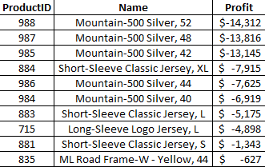
עשרת המוצרים ההפסדיים ביותר לשנת 2014
ניתן לראות כי המוצר ההפסדי ביותר הינו אופני הרים מדגם 500 בצבע כסוף, הנמכר במחירי הפסד במידות השונות.

Slide 12
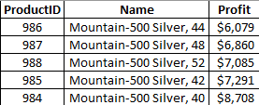
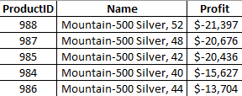
בירידה לפרטים מצאנו כי הסיבת להפסדים היא מתן הנחות ענק.
לשם השוואה:
עם הנחה ללא הנחה
להערכתנו:
אין לתת הנחות נוספות למוצרים אלו.
יש לבדוק קורלציה בין מכירת מוצרים אלו לירידה ברווח ב2012

Slide 13
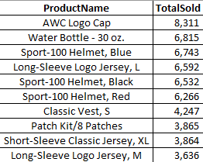
עשרת המוצרים הנמכרים ביותר
נראה כי ישנם מוצרים דומים בשתי הטבלאות, מה שמלמד שההנחה אכן הייתה אטרקטיבית ללקוחות אך פחות ליעדי החברה
ניתן לראות כי המוצרים הנמכרים ביותר הינם מוצרים משלימים (כובעים עם לוגו החברה וקסדות בטיחות).

Slide 14
סיכום והמלצות
נכון לחודשים האחרונים, החברה נמצאת כיום במגמת צמיחה כאשר החודש האחרון נסגר ברווחים משמעותיים.
המחצית השנייה בשנה מאופיינת כרווחית יותר מן הראשונה בדגש על חודש נובמבר.
המלצותינו:
יש להגביל את המוכרים בכמות/גודל ההנחות המוענקות ללקוחות ובפרט במקרים של הובלה לגירעון
מומלץ לערוך קמפיין שיווקי על בסיס הפופולאריות של מוצרי החברה הממותגים, יש לבחון שילוב של הנ"ל עם קמפיין בטיחות בדרכים ויצירת ליין קסדות ומוצרי בטיחות ממותגים.
הערות והארות ☺

